Slide 1
NVH 2030 — Zukunftssicheres Fabriklayout
Management Summary | Werk Gundernhausen | 26.02.2026

Slide 2
Warum muss sich das Layout andern?
Ausgangslage
NVH-Geschaft schrumpft — Maschinenauslastung sinkt kontinuierlich
Produktion aktuell uber 2 Hallen verteilt (Halle 2 + Halle 3)
Ineffiziente Transportwege und Zwischenlagerung von Halbteilen zwischen Hallen
Steigende Energiekosten fur Formtragerheizung in 2 getrennten Hallen
Halle 3 bindet wertvolle Flache ohne strategischen Nutzen
Eckdaten:
Jahresvolumen: 500–1.000 t | Mitarbeiter: < 30 | 5 Maschinen zu entfernen

Slide 3
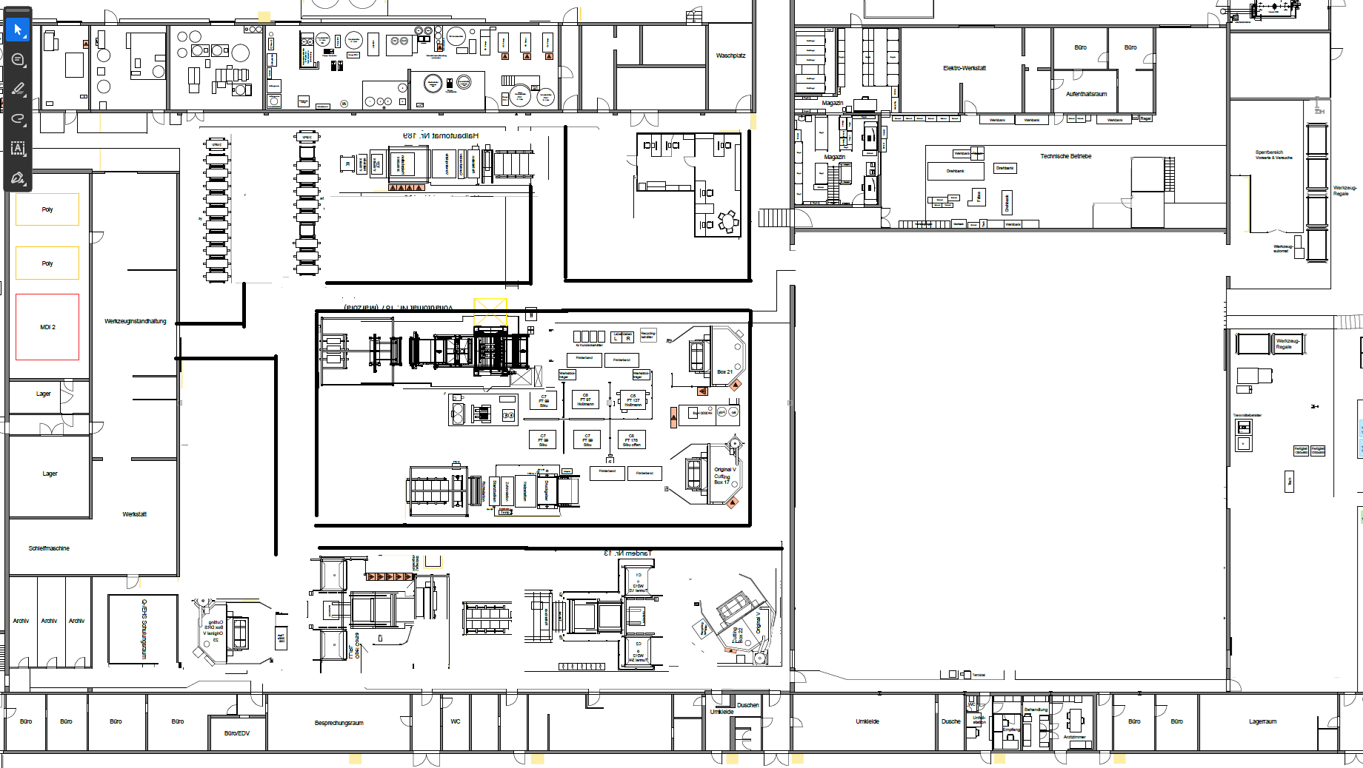
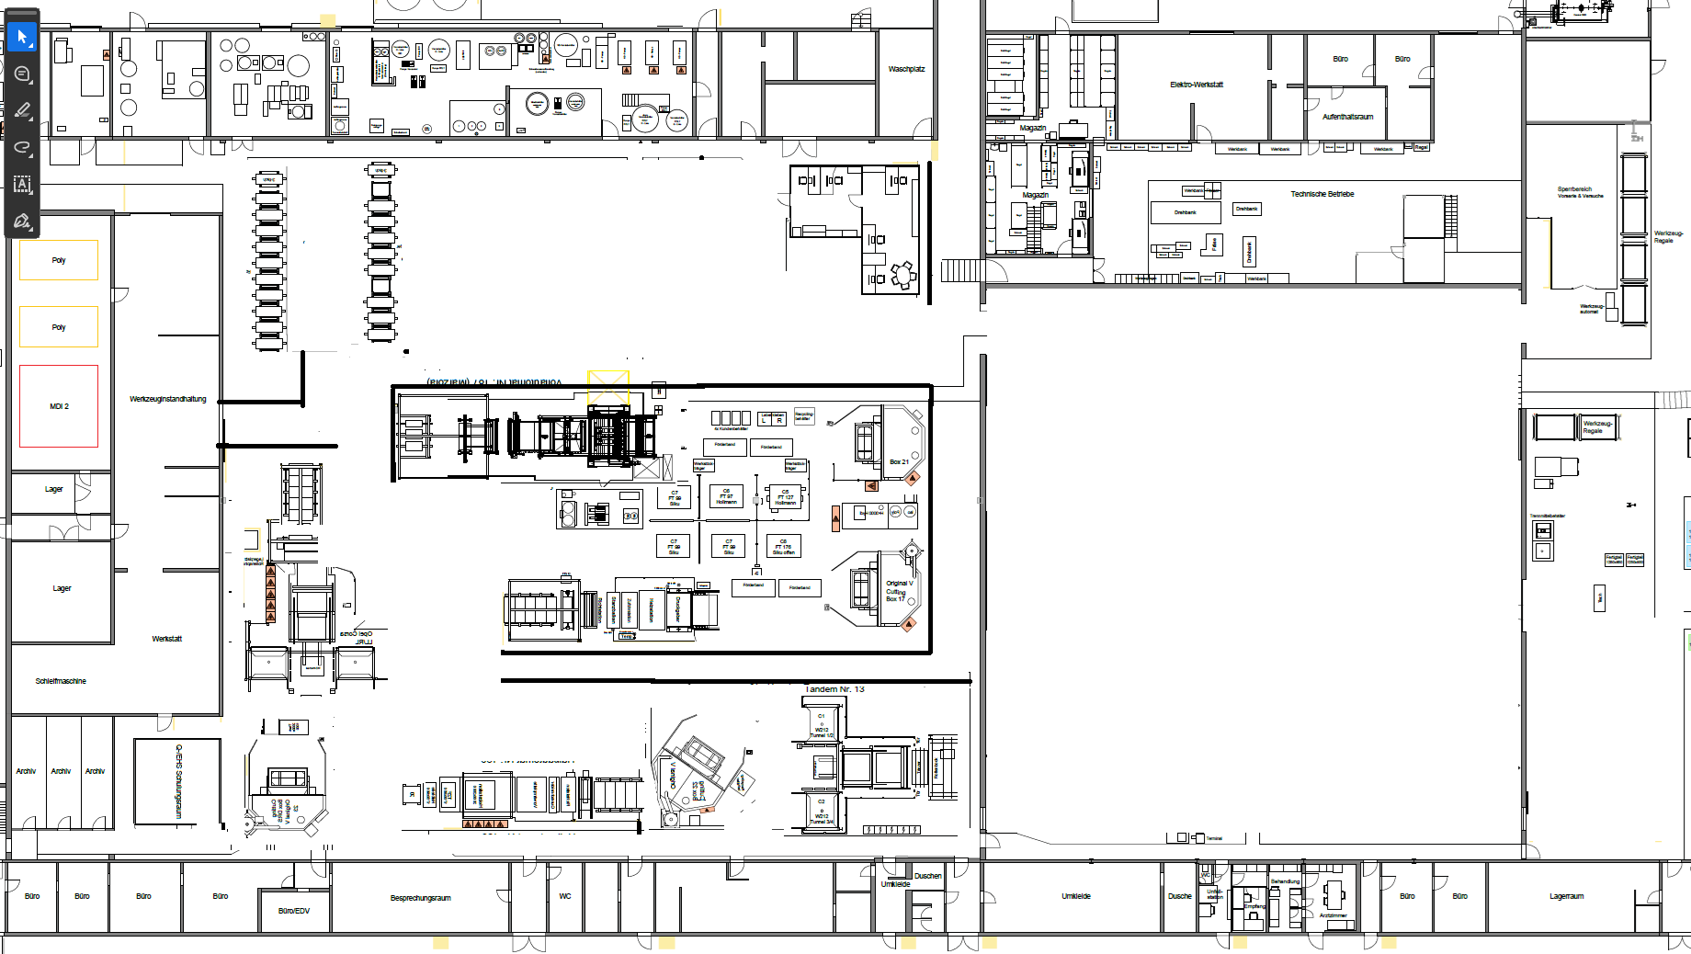
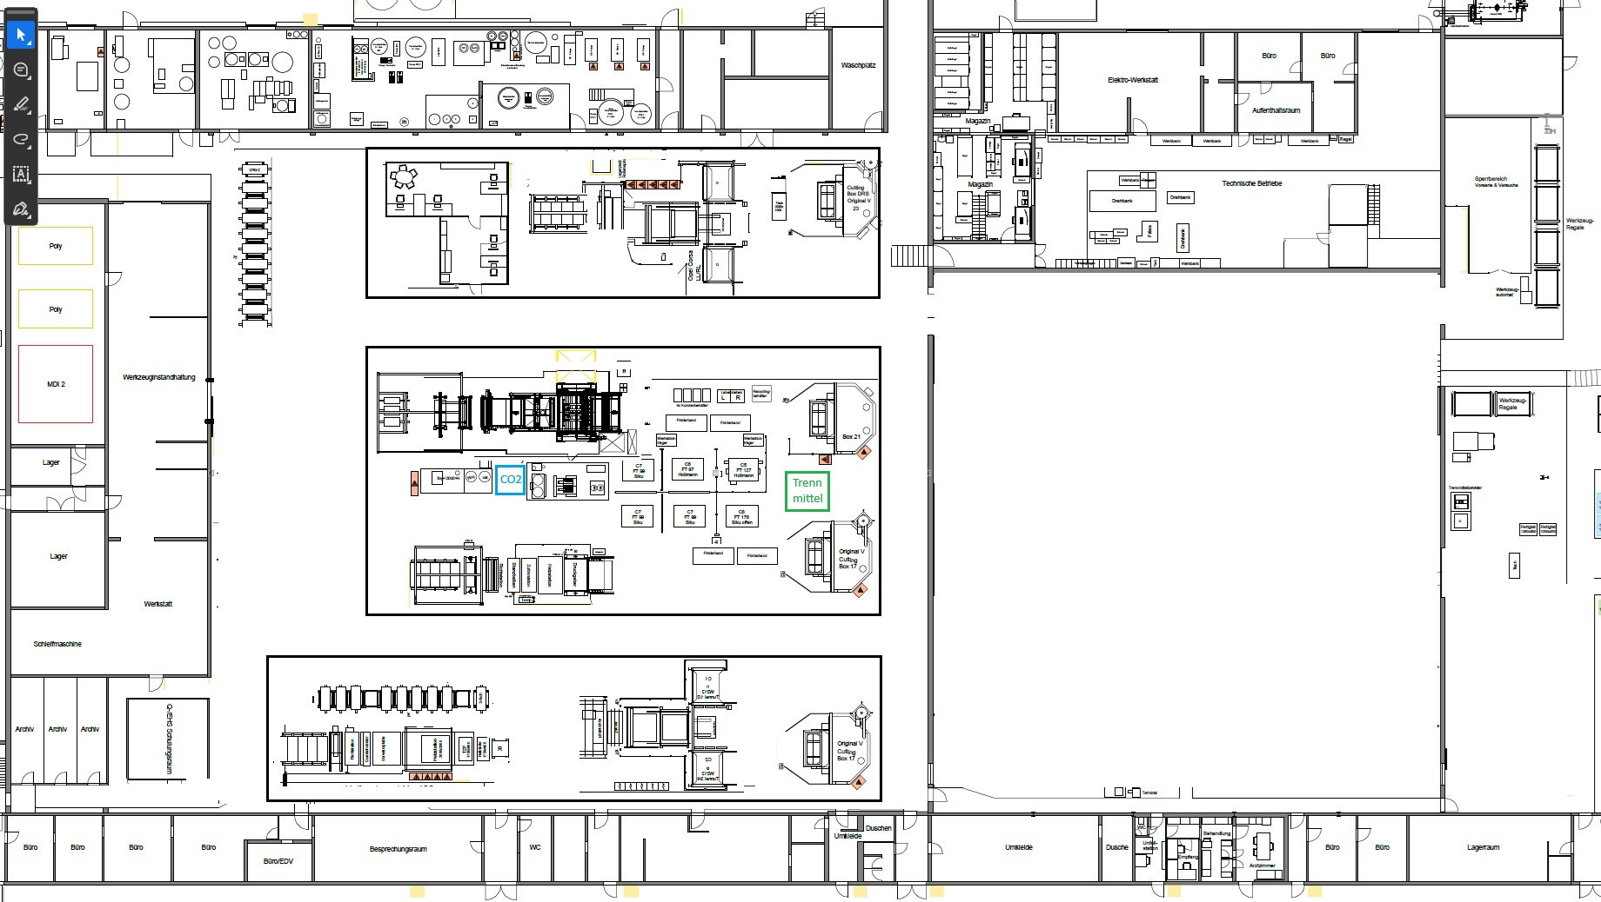
Drei Layoutvorschlage
Vergleich
Vorschlag 2
Vorschlag 3
Vorschlag 4 — AUSGEWAHLT

Slide 4
Vorschlag 4 — Konsolidierung in Halle 2
Entscheidung
Produktbereich 1
Gemischte Produktionszellen Produktgruppe A HL spezifisch zugeordnet
Produktbereich 2 — Hauptproduktion
Schaumlinien C + F (je 6 Mischkopfe) CO2 + Trennmittel-Bereiche Dosier- & Mischanlagen
Produktbereich 3
Gemischte Produktionszellen Produktgruppe C Anbindung Versand
Staplerverkehrswege trennen alle drei Bereiche sicher voneinander

Slide 5
Warum Vorschlag 4? — 12 Argumente
Argumentation
LOGISTIK
EFFIZIENZ
ENERGIE
STRATEGIE
• Kurzere Transportwege
• One-Way-Flow — weniger Personal
• Formtragerheizung nur 1 Halle
• Halle 3 frei fur Zukunft
• Kein Zwischenlager Halbteile
• F-Linie entlastet C-Linie
• Halle 3 komplett abschaltbar
• CO2-RA Optionalitat (Phase B)
• Eindeutige HL-Zuordnung
• C + F je 6 Mischkopfe
• Platz fur Container + Werkzeuge
• CO2 bedient beide Anlagen

Slide 6
Kostenschatzung Phase A
Budget
A1
A2
A3
A4
Maschinenabbau & Halle 3 Raumung
Anlagenumstellung Halle 2
Allgemeine Infrastruktur
Wassrige Trennmittel
81–132k €
58–100k €
115–210k €
8–18k €
GESAMT PHASE A
262.000 – 460.000 €
• Sommerpause nutzbar (max. 2 Wochen Stillstand)
• Keine Genehmigungen erforderlich
• Personalkosten und Produktionsausfallkosten nicht enthalten

Slide 7
Roadmap Phase A
Umsetzungsfahrplan
Q1 2026
Q2 2026
Q3 2026
Q4 2026
Q1 2027
Layout bestatigen Budgetfreigabe
Detailplanung Ausschreibungen
Sommerpause Kritische Umbauten
Maschinenabbau Halle 3 raumen
Abschluss Phase A fertig
• Max. 2 Wochen Produktionsstillstand (Sommerpause 2026)
• Keine behordlichen Genehmigungen erforderlich
• 5 Maschinen abzubauen
• Phase B (CO2-RA, Zukunftsoptionen) erst nach Abschluss Phase A

Slide 8
Halle 3 — Zukunftsoptionen (Phase B)
Zukunft
Alle Optionen sind Explorationen aus der R&D-Pipeline. Keine ist fur Gundernhausen bestatigt oder budgetiert.
1
CO2-Trennmittel
2
PU-Chem. Recycling
3
LHS-TPC Leichtbau
4
FR-PU Batterieschutz
TRL 6-7 | Invest: 230–365k €
TRL 3-4 | Invest: 500k–1M CHF
TRL 4-5 | Invest: Offen
TRL 4-5 | Invest: Offen
Ellzee validiert CO2-Tank vorhanden ~4,4 J. Amortisation
Selective Polymer-Retention 100% Baumwolle + 97% PET EU Green Deal
PP-GF Hohlstruktur-Panels 100% recycelbar Ersatz IboComb-Set
In-Press FR-PU Ersatz Mica-Shields BEV-Markt wachsend

Slide 9
Strategische Bewertung
Bewertung
PHASE A — KERNPROJEKT
Investition rechnet sich allein durch operative Einsparungen
Kurzere Wege, weniger Personal, weniger Energiekosten
Keine Abhangigkeit von Phase B
Halle 3 wird strategisches Asset
Budget: 262–460k €
Umsetzung: Q1 2026 – Q1 2027
PHASE B — ZUKUNFT (SEPARAT)
Nicht Teil dieses Budgets
Keine Option fur Gundernhausen bestatigt
4 Innovationspfade identifiziert
CO2-RA: hochster TRL (6-7), Ellzee-Erfahrung
PU-Recycling, LHS-TPC, FR-PU: neue Geschaftsfelder
Halle 3 bleibt verfugbar — Entscheidung spater

Slide 10
Nachste Schritte
Empfehlung
1. Vorschlag 4 als Basislayout formal bestatigen Werkleitung Marz 2026
2. Budgetfreigabe Phase A (262–460k €) Controlling Marz 2026
3. Infrastruktur-Bestandsaufnahme Halle 2 Technik April 2026
4. Ausschreibung Maschinenabbau (5 Maschinen) Einkauf Mai 2026
5. Sommerpause nutzen fur kritische Umbauten Produktion Jul/Aug 2026
Phase A rechnet sich unabhangig von Phase B allein durch operative Einsparungen.
Halle 3 bleibt als strategisches Asset verfugbar — welche Option dort realisiert wird, kann spater entschieden werden.

